Slide 1
Enzimas utilizadas en la industria alimenticia

Slide 2
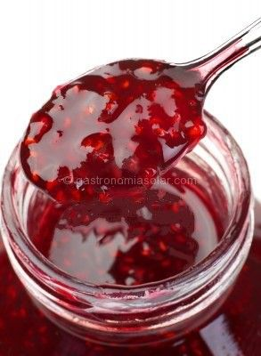
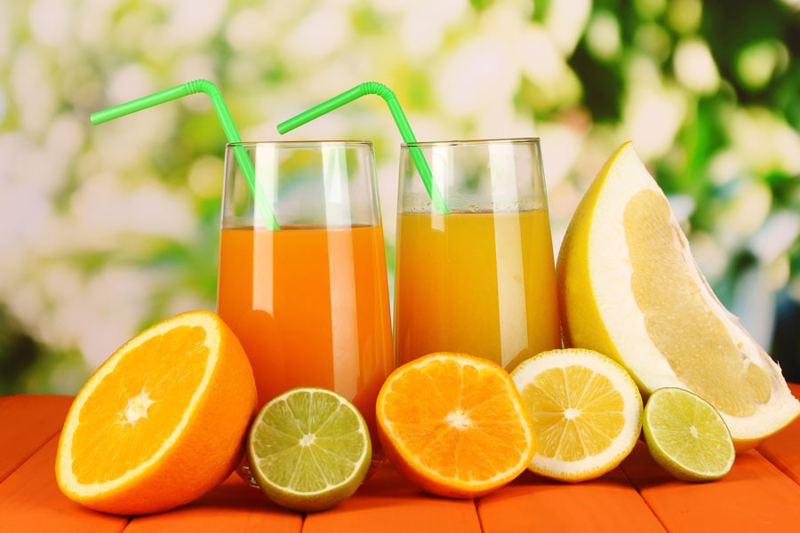
GASEOSAS, CONSERVAS DE FRUTOS Y REPOSTERIA son edulzados con glucosa y fructuosa.
Cuando ciertos alimentos como la mermelada y los jugos necesitan mas tiempo de vida y esto se logra gracias a la deshidratacion osmótica que es un proceso de eliminación del agua contenida en ell interior de sólidos mediante su inmensión en una solucion acuosa concentrada (jarabe o salmuera)

Slide 3
La deshidratación osmótica
Consiste en un proceso de eliminación del agua contenida en el interior de solidos celulares, mediante su inmersión en una solución acuosa concentrada

Slide 4
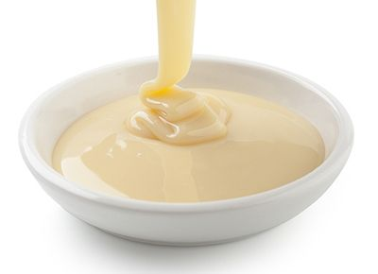
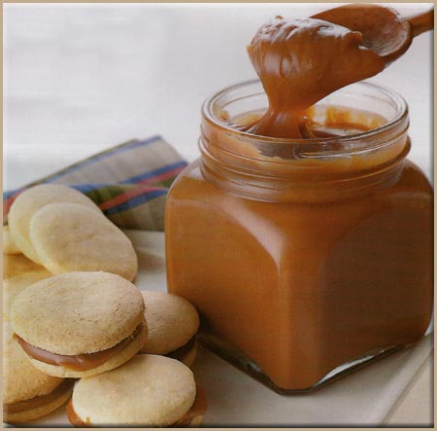
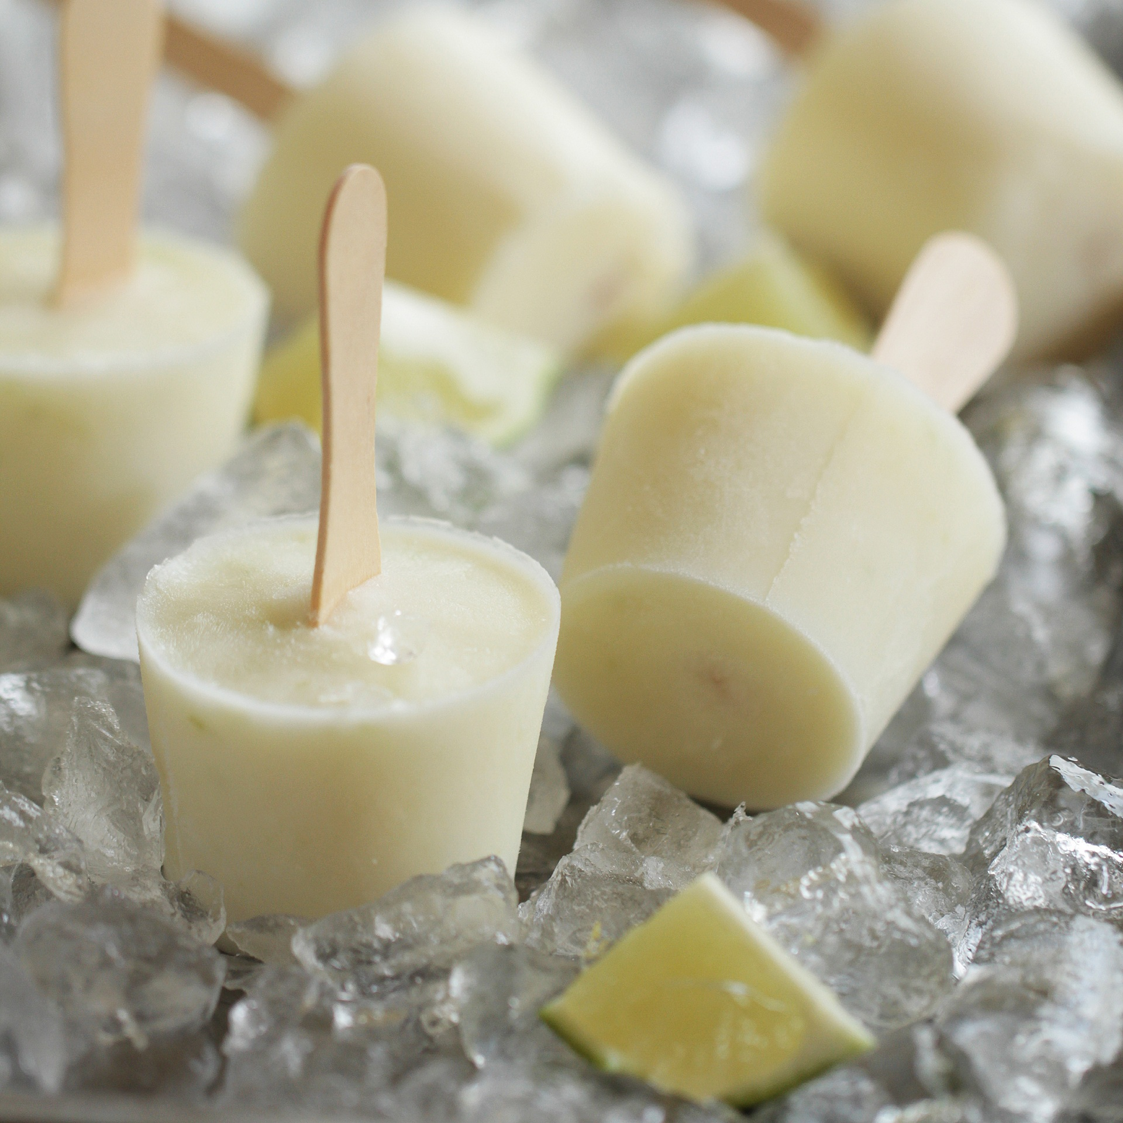
Leche y derivados
El cuajo del estomago de los rumiantes aceleran la coagulación de una de las proteínas de la leche. Se usa la lactosa cuya función es degradar la lactosa y que también se usa en la fabricación de dulce de leche, leche concentrada y helados al impedir que se cristalice la lactosa en el proceso.

Slide 5
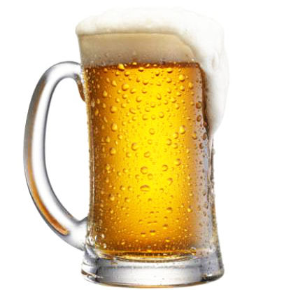
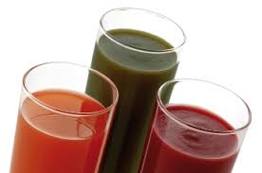
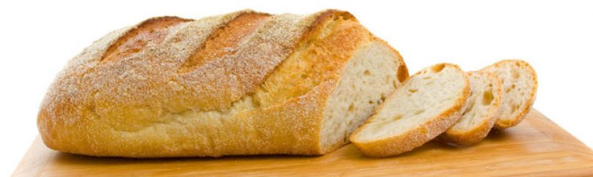
PAN: se una lipoxidasa que actúa como blanqueador de proteína y forma una masa mas blanda.
CERVEZA: se usa la papina para evitar que la cerveza se enturbie durante el almacenamiento o la refrigeración.
ALFA AMILASA: crea un mosto menos fermentable y con bastante cuerpo.
BETA AMILASA: crea un mosto altamente fermentable con menos cuerpo y un final seco.
JUGOS CONCENTRADOS: usa pectinas que pueden degradarse por la acción de pectinasas.

Slide 6
Enzimas en limpieza y detergente

